Slide 1
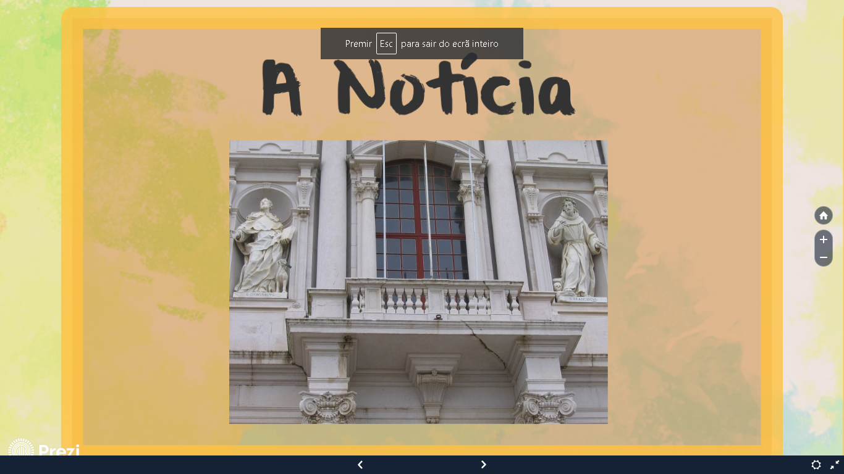
“Epopeia da Pedra”
Capítulo: XIX

Slide 2
Descrição
Neste capítulo é consagrada a saga heroica do transporte de uma pedra enorme (pedra mãe) chamada de benedictione);
Percurso de 15km com duração de 8 dias.

Slide 3
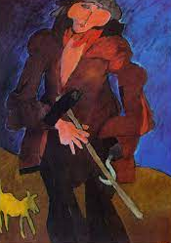
Mudança de trabalho de Baltasar
“Durante muitos meses, Baltasar puxou e empurrou carros de mão, até que um dia se achou cansado de ser mula de liteira (…), passou a andar com uma junta de bois´, das muitas que el-rei tinha comprado”.

Slide 4
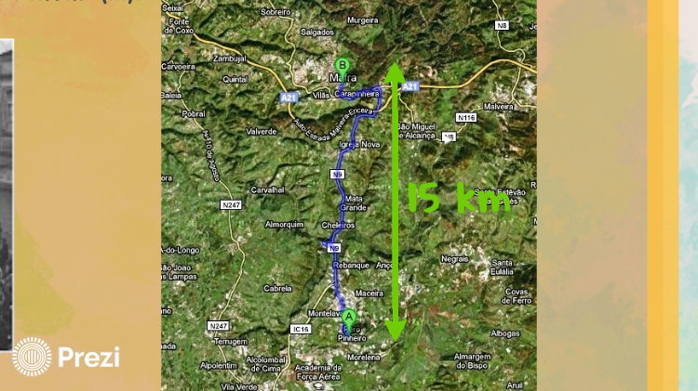
Partida para Pêro Pinheiro
“(…) e vão partir para Pêro Pinheiro , eles e os quatrocentos bois, e mais vinte carros que levam os petrechos para a condução(…)”.
“Os homens, já se disse, vão devagar, calados uns, outros conversando, cada qual puxado aos amigos”.

Slide 5
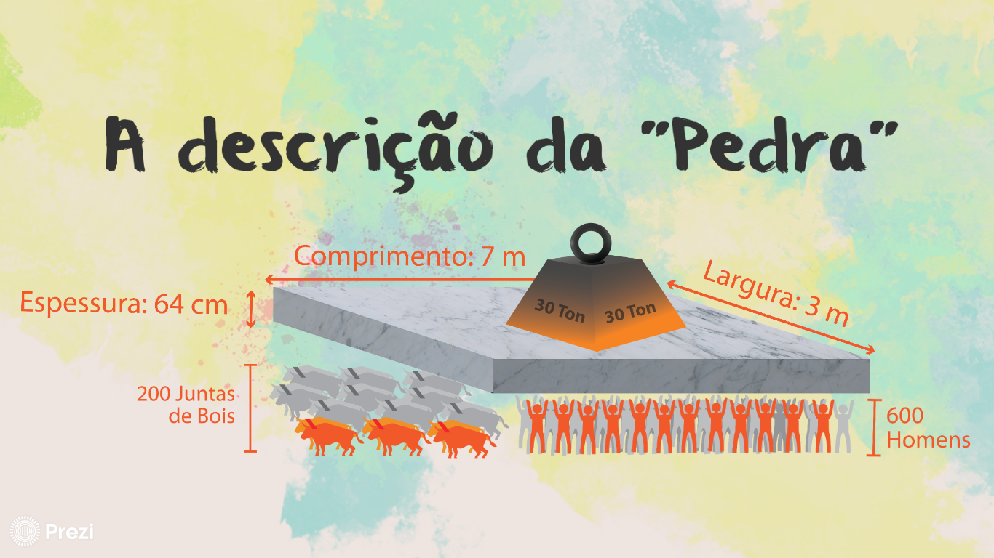
Pedra
31 toneladas;
Espessura: 64cm;
Comprimento: 7m;
Largura: 3m;
“Era uma laje retangular enorme, uma brutidão de mármore rugoso que assentava sobre troncos de pinheiro…”

Slide 6
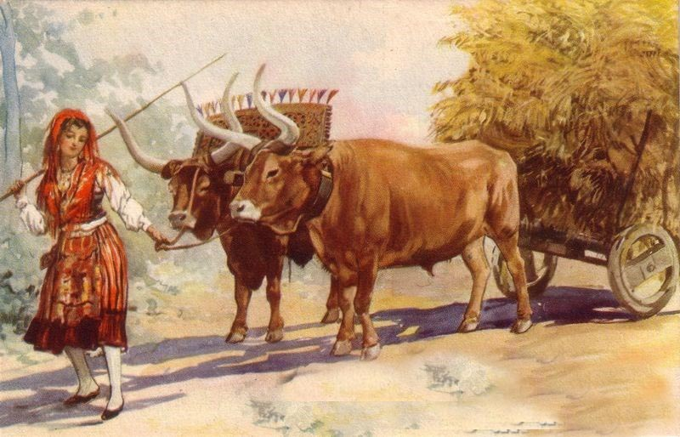
Bois
“(…) tão excessiva a tal pedra que foram calculadas em duzentas juntas de bois, necessárias para trazê-la (…)”.

Slide 7
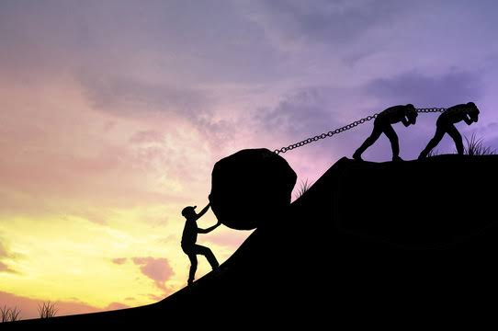
Homens/Povo
Foram necessários 600 homens para transportar a pedra;
“(…) torná-los imortais, pois aí ficam , Alcino, Brás, Cristóvão, Daniel, Egas, Firmino, Geraldo, Horácio, Isidro, Juvino, Luís, Marcolino, Nicanor, Onofre, Paulo, Quitério, Rufino, Sebastião, Tadeu, Ubaldo, Valério, Xavier, Zacarias”.

Slide 8
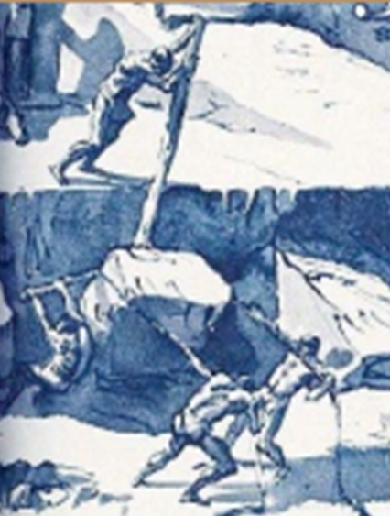
Primeiro dia
“Neste primeiro dia, que foi só a tarde, não avançaram mais que quinhentos passos”.
“Nessa noite, os bois foram descangados, mas deixaram-nos na estrada (…)”.

Slide 9
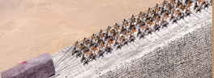
Segundo dia
“Neste segundo dia, desde o nascer do sol ate ao fim tarde, fizeram uns 1500 passos, menos de meia légua”.
“Tantas horas de esforço para tão pouco andar, tanto suor, tanto medo., e aquele monstro de pedra (…), imóvel quando devia mexer-se, amaldiçoado sejas tu (…)”.

Slide 10
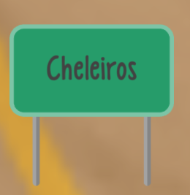
Terceiro dia
“Perto da hora de jantar chegaram a um alto donde se via Cheleiros, no fundo do vale”.

Slide 11
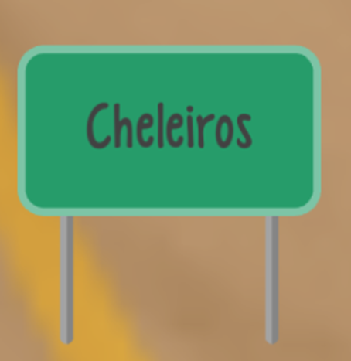
Quarto dia
“Diz-se que uma desgraça nunca vem só (…)” ;
“ (…) em Cheleiros ficou um homem para enterrar, fica também a carne de dois bois para comer”.

Slide 12
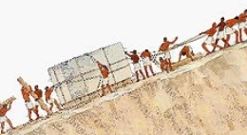
Quinto dia
“Não se nota a falta deles. O carro vai ladeira acima, tão devagar como tem vindo (…)”;
“Êeeeeeiiii-ô, berra a voz, taratatá-tá sopra a corneta, verdadeiramente isto é um campo de batalha, nem lhe faltam os mortos e o seus feridos (…)“.

Slide 13
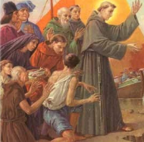
Sexto dia
“ Ao outro dia, que foi domingo, houve missa e sermão”;
“(…) esta pedra à villa de Mafra, é certo que pesada, mas muito mais pesados são os vossos pecados, e contudo andais com eles no coração”.

Slide 14
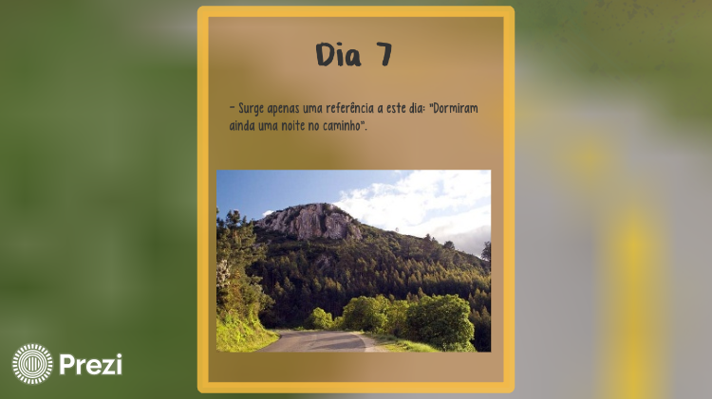
Sétimo dia
“Dormiram ainda mais uma noite no caminho”.

Slide 15
Fim da epopeia
(último dia)
“Entre Pêro Pinheiro e Mafra gastaram oito dias completos. Quando entraram no terreiro(…). Toda a gente se admirava com o tamanho desmedido da pedra, Tão grande(...)”.

Slide 16
Dificuldades enfrentadas

Slide 17
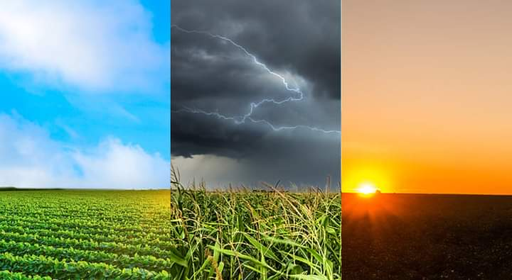
Condições climatéricas
“Mal o sol nasceu, logo se pôs quente o dia (…)”;
“(…) o sol batia já violento”;
“À tarde caiu um aguaceiro (…)”;
“Tornou a chover já quando se fechara a noite (…)”.

Slide 18
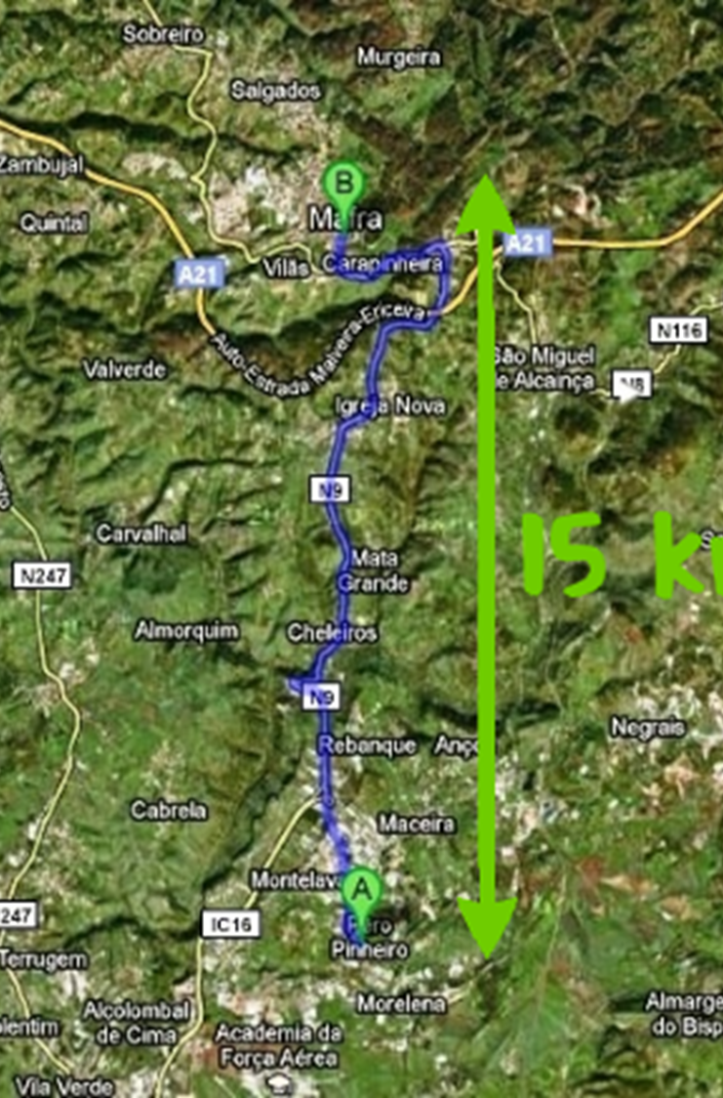
Percurso
“sem espaço de manobra”;
“a estrada era estreita”;
“aflição tornava-se agonia se o caminho era a descer”.

Slide 19
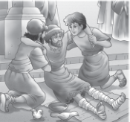
Acidente 1: antes da viagem começar
“Vinha puxada a braço, em grande alarido de quem fazia a força, (…), deixou ficar um pé debaixo da roda, ouviu-se um berro, um grito de dor insuportável, a viagem começa mal”.

Slide 20
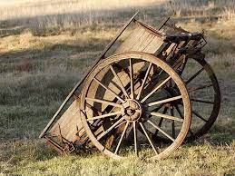
Acidente 2: dia 4
“Distrai-se talvez Francisco Marques (…), fugiu-lhe o calço da mão no preciso momento em que a plataforma deslizava, não se sabe como isto foi, apenas que o corpo está debaixo do carro esmagado”.

Slide 21
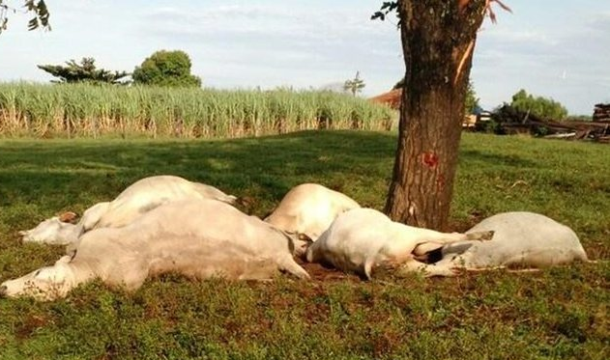
Acidente 3: dia 4
“ (…) a plataforma desandou sobre um afloramento de rocha e entalou dois animais contra a encosta a pique, partindo-lhes as pernas”.

Slide 22
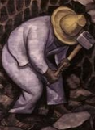
História de Manuel milho
“Cada dia é um bocado de história, ninguém a pode contar toda…”;
“ Era uma vez uma rainha que vivia com o seu real marido (…), diz-se que o rei gostava muito de ser rei, mas a rainha é que não sabia se gostava, ou não de ser o que era (…)”.

Slide 23
Recursos estilísticos

Slide 24
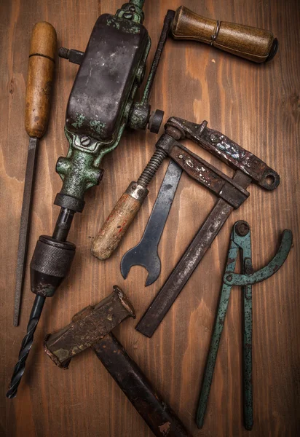
Enumeração:
• “ (…) cordas e calabres, cunhas, alavancas, rodas sobressalentes (…) escoras de vário tamanho, martelos, torqueses, chapas de ferro, gardanhas …”;
Hipérbole:
• “ (…) se construía o carro que haveria de carregar o calhau, espécie de nau da Índia com rodas”.

Slide 25
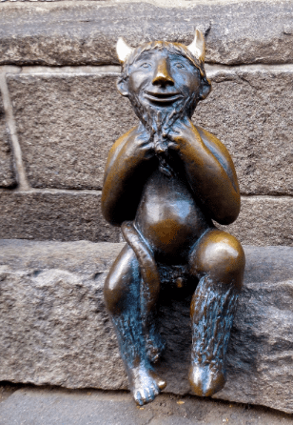
Comparação:
• “os homens são tão curiosos como os cachopos”;
Ironia:
• “Em cima deste valado está o diabo assistindo, pasmado da sua própria inocência e misericórdia por nunca ter imaginado suplício assim para coroação dos castigos do seu inferno”.

Slide 26
Intertextualidade

Slide 27
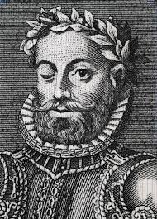
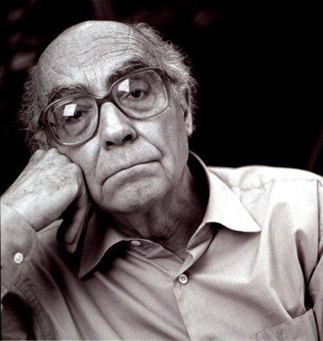
Os Lusíadas:
“Que eu canto o peito ilustre Lusitano”;
Memorial do convento:
“(…) ao menos deixemos os nomes escritos, é essa a nossa obrigação, só para isso escrevemos, torná-los imortais, pois aí ficam se de nós depende”.

Slide 28
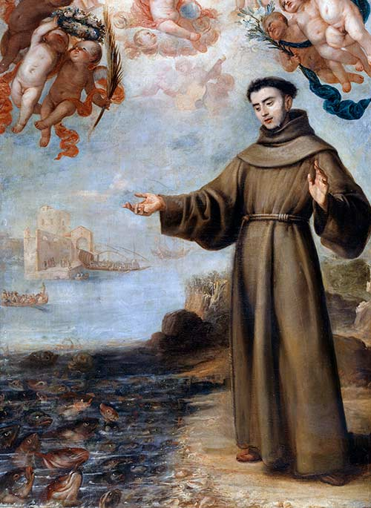
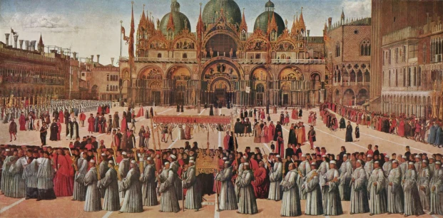
Sermão de Santo António aos peixes:
“ O sal não salga (…)”;
Memorial do convento:
“ (…) houve missa e sermão. Para ser ouvido com mais proveito, pregou o frade de cima do carro, tão airoso como se estivesse de púlpito, e não se dava conta o imprudente de que cometia o mais profanações (…)”.

Slide 29
Leitura pictórica

Slide 30
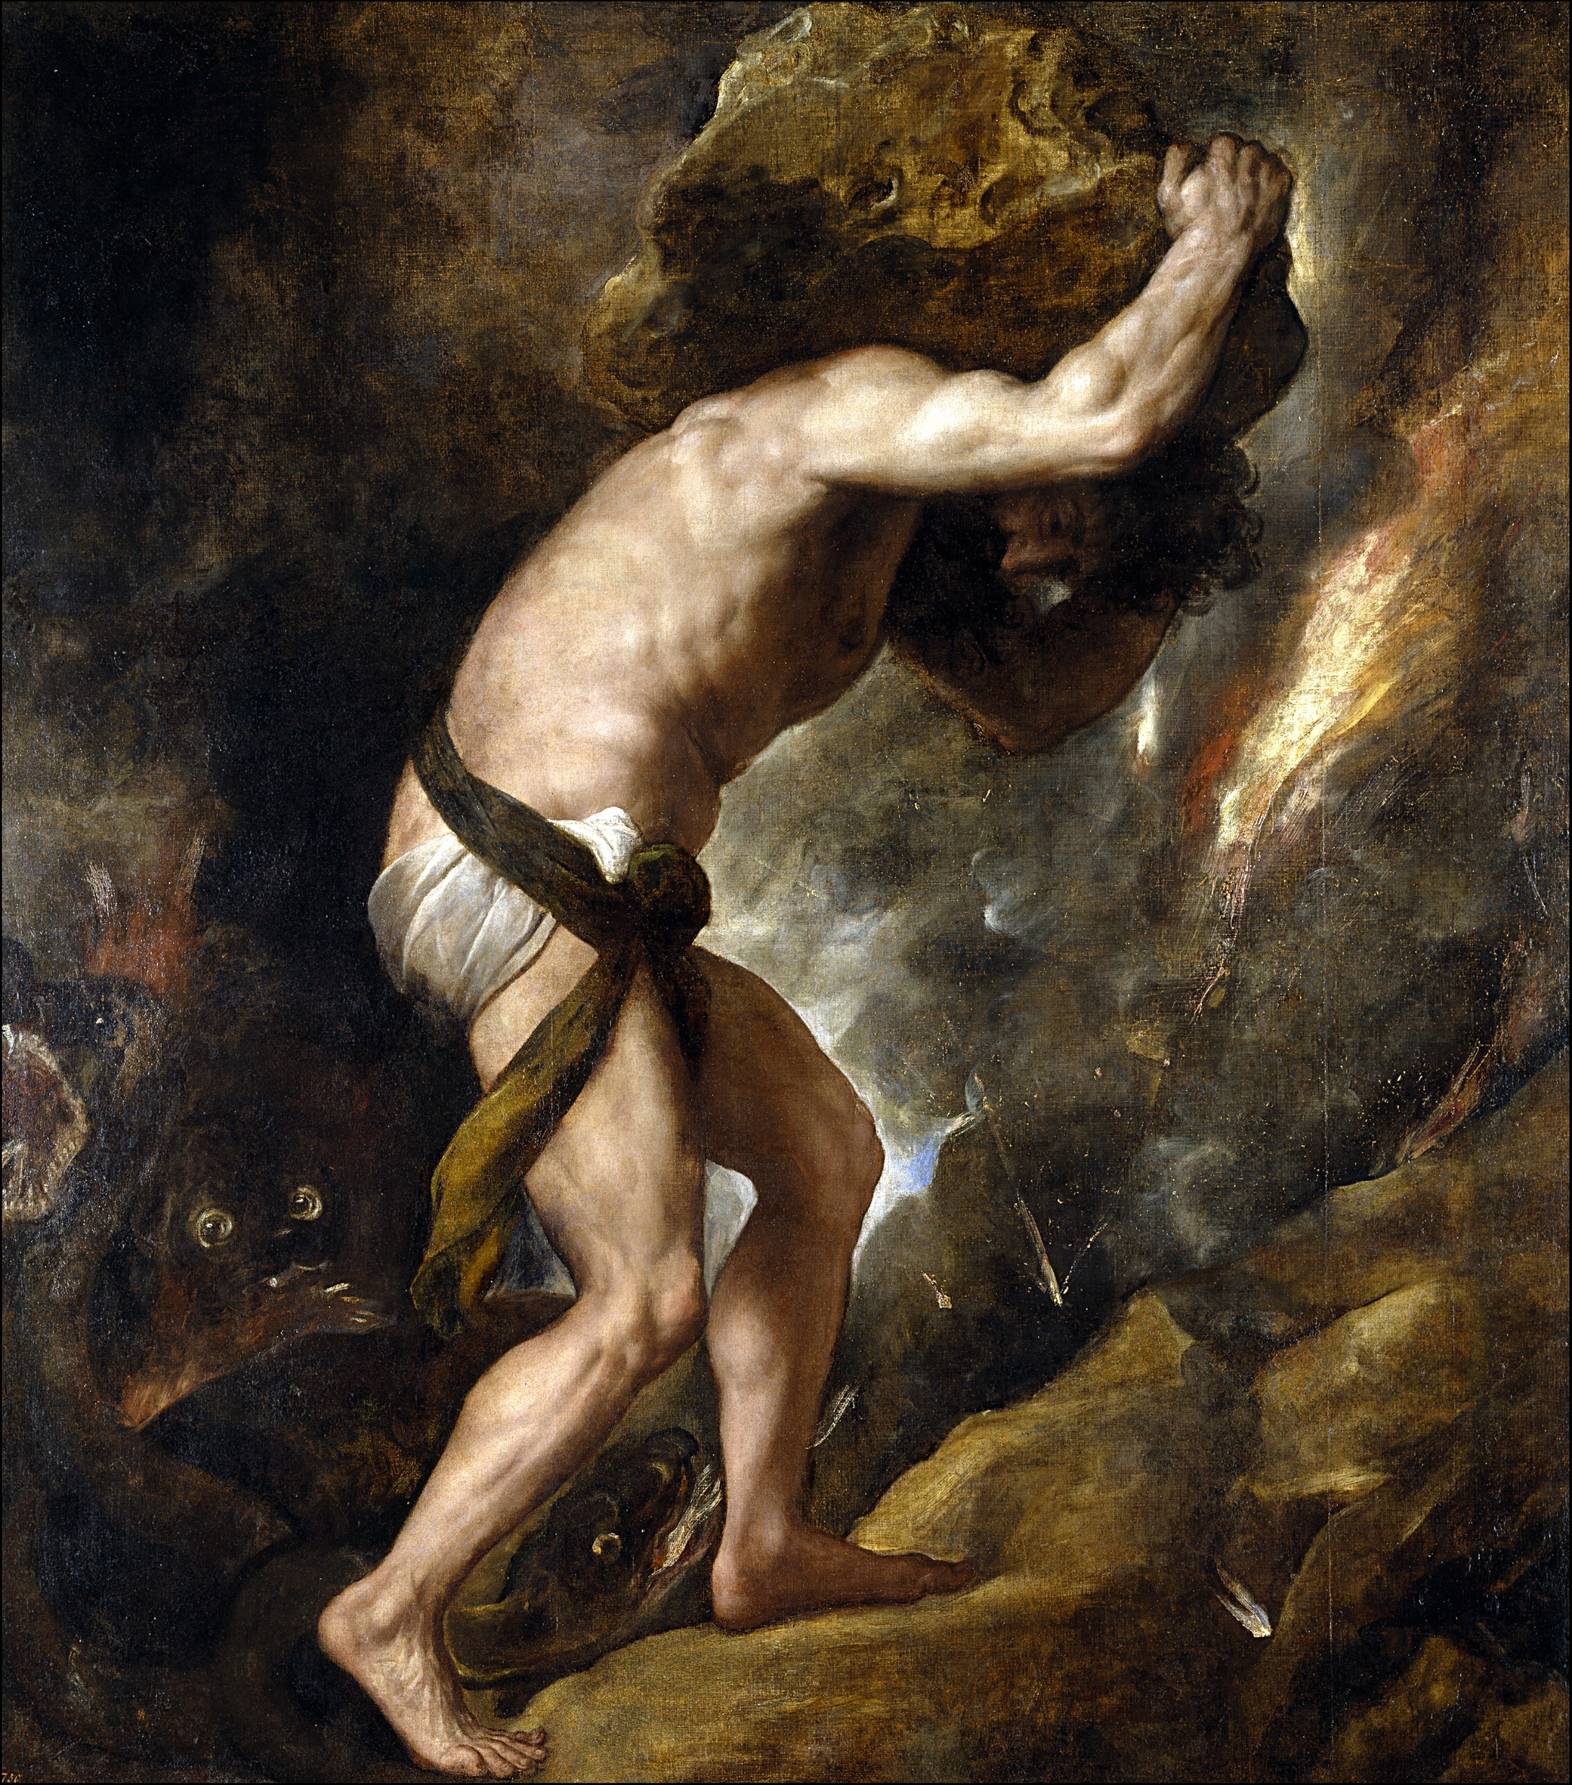
Imagem selecionada:

Slide 31
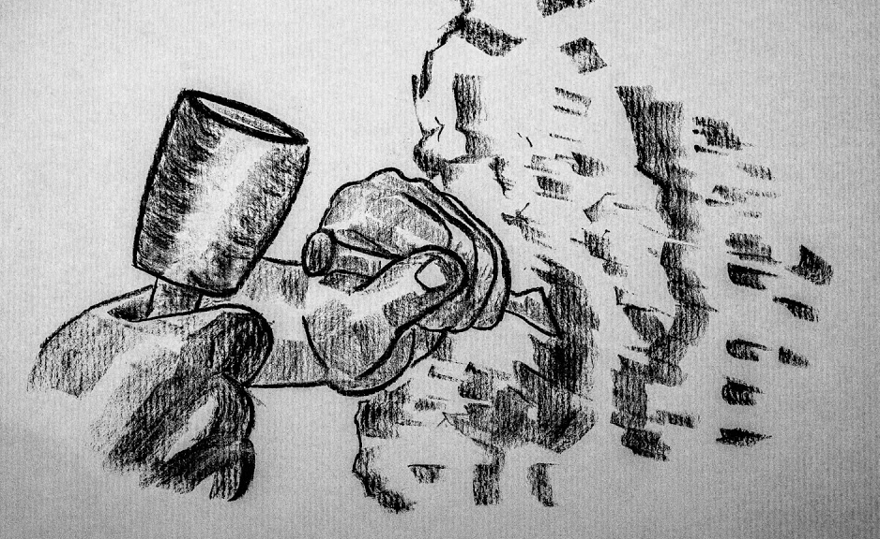
Conclusão
“(…) ao menos deixemos os nomes escritos, é essa a nossa obrigação, só para isso escrevemos, torná-los imortais, pois aí ficam se de nós depende”.

